Slide 1

Итоговая аттестационная работа
Тестирование доработки функционала «Доставка» Сбермаркет
для городов Тверь/Калининград
Выполнила: Лодкина Екатерина Александровна (Jarlsall)
ТГУ/МЦ ДПО
Тестировщик цифровых продуктов.QA-инженер
Поток – QA-102
2022 год.

Slide 2

План итоговой работы
Chapter I 1.1. STLC SberMarket
Chapter II 2.1. SberMarket Test Model
Chapter III 3.1. Sniffers
Chapter IV 4.1. SberMarket Fiddler Testing
Chapter V 5.1. SberMarket WEB testing
Chapter VI 6.1. SberMarket Test Report

Slide 3
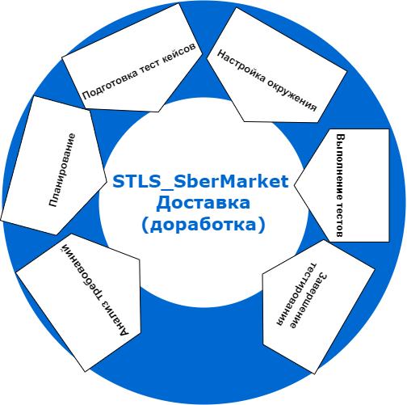
STLC_SberMarket
Анализ требований группа тестирования изучает требования с точки зрения тестирования, чтобы определить поддающиеся тестированию требования, а команда обеспечения качества может взаимодействовать с различными заинтересованными сторонами для подробного понимания требований. Требования могут быть как функциональными, так и нефункциональными.
Планирование - этап, на котором старший менеджер по обеспечению качества определяет стратегию плана тестирования функционала, а также усилия и смету затрат на проект. Кроме того, также определяются ресурсы, среда тестирования, ограничения тестирования и график тестирования. План тестирования готовится и дорабатывается на том же этапе.
Подготовка тест-кейсов - это создание, проверку и доработку тестовых случаев и тестовых сценариев после того, как план тестирования готов. Первоначально тестовые данные идентифицируются, затем создаются и проверяются, а затем перерабатываются на основе предварительных условий. Затем команда QA начинает процесс разработки тестовых случаев для отдельных модулей.
Настройка тестового окружения - это настройка харда и софта, в которых будет осуществляться процесс тестирования. Это один из критически важных аспектов процесса, он может проходить параллельно этапу создания тест-кейсов. QA-команда может и не включаться в этот процесс, если тестовое окружение ей обеспечит команда разработки. QA-команда должна будет проверить работоспособность окружения (хотя бы smoke-тестом). Как итог готовая тестовая среда с настроенными тестовыми данными.
Выполнение теста - выполняется тестировщиками, на которых проводится тестирование сборки программного обеспечения на основе планов тестирования и подготовленных тестовых случаев. Процесс состоит из выполнения тестового сценария, обслуживания тестового сценария и сообщения об ошибках. Если сообщается об ошибках, они возвращаются команде разработчиков для исправления и повторного тестирования.
Завершение тестирования Члены группы тестирования встречаются, обсуждают и анализируют артефакты тестирования, чтобы определить стратегии, которые необходимо реализовать в будущем, извлекая уроки из текущего цикла тестирования. Идея состоит в том, чтобы устранить узкие места процесса для будущих циклов тестирования.

Slide 4
Sbermarket_Test_Strategy
Цель тестирования | Доработка Функционала “Доставка” в приложении Sbermarket web и app версия (внедрение двух городов Тверь, Калининград)
Сфера | Бэк- и фронт-системы, а также интеграционное взаимодействие со следующими сервисами (5 шт.): • идентификация клиента; • платёжная система (Sberpay); • электронный архив для хранения данных о клиенте и заказах. • навигационные сервисы (Яндекс.Карты) • сервис доставки
График тестирования | Начало проекта (Планирование спринта, знакомство с командой) 27.09.2022; 28.09.2022 по 20.10.2022 тестирование Бэк- и фронт; 21.10.2022 по 29.10.2022 интеграционное взаимодействие с сервисами 30.10.2022 Проведение Ревью.
Анализ риска | Business: 1. Нарушение сроков спринта 2. Превышение сметы затрат 3.Будет ли конечный продукт удовлетворять пользователей 4. Будет ли целиком охвачены внедренные города (доставка) 5. Будет ли интресно магазинам данное предложение Technical: 1. Плохо настроенная интеграция с БД 2.Недоступность/отсутствие тестовых сред 3.Неправильно спроектированная архитектура. 4. Плохо отстороенная навигация в приложении 5. Критические ошибки. 6. Сбои при взаимодействии сайта и систем навигации.
Тестовый подход | Functional Testing Security and Access Control Testing Тестирование взаимодействия Все виды тестирования производительности Usability Testing Тестирование на отказ и восстановление Configuration Testing Регрессионное тестирование
Тестовая среда | Windows 10, Chrome 104.0.51112.81, Android 12,11,Приложение СберМаркет версия 6.35.6.,Xiaomi Mi 9,MIUI 12.0.3.
Инструменты тестирования | Jira, Oracle database, TestRail, Notion, Fiddler Classic, DevTools, Sberpay, Yandexmaps
Роли и обязанности | Менеджер проекта (Главный по тарелочкам) Scrum master (Отвечает за эффективность рабочего процесса) Dev(Scrum) team (Тестировщики, команда-разрабоки) Stakeholder (Первые ласточки, т.е. тест группа)
Documentations | Тест план, чек лист, тест кейсы, баг репорты, сценарий использования, road map, диаграмма состояния, отчеты
Points of checking project (Критерии утверждения работы) | 1. Система хранит всю информацию о клиенте, магазинах,товарах,актуальных ценах в БД и истории их обработки 2. Происходит стабильный обмен данными между курьерским сервисом и приложением 3. Карты четко отражают информацию о покрытии территоии, а также четко отражены магазины-партнеры в данных городах. 4. Окно платежной системы вовремя подгружается без задержек и ошибок. 5. Производительность и быстрота работы Мобильного Приложения и Браузерной версии на уровне. 6. Работают все опции (сборка, доплата за вес, доставка, самовывоз) 7. Как приложение так и мобильная версия работают без критических сбоев. Баги с пометкой (Low, Medium) не являются критическим препятсвием для внедрения новых городов и дорабатываются в процессе работы.

Slide 5
Тест-план
Наименование проекта |  |  |  |  | Введение |  |  | Доработка функционала доставка по городам Тверь/Калининград
Дата завершения промежуточного этапа |  |  | 20.09.2022 |  | Задачи |  |  | Предоставление своевременной актуальной обратной связи по проекту всем заинтересованным лицам в рамках критерия качества: функциональность, надежность, безопасность, эффективность, практичность
Дата сдачи проекта |  |  | 30.10.2022 |  | Принципы |  |  | Оптимальное количество документации, предотвращение критических багов, удобство в использовании.
Виды тестирования (в рамках проекта)
1 | Функциональное тестирование |  |  |  | Входные данные (внедрения функционала Доставка) |  |  |  |  |  | Команда
2 | Тестирование безопасности |  |  |  | 1 | В мобильном приложении СберМаркет |  |  |  |  | 1 | Менеджер проекта
3 | Тестирование взаимодействия |  |  |  | 2 | В браузерной версии https://sbermarket.ru/ |  |  |  |  | 2 | Скрам-мастер
4 | Тестирование производительности (Нагрузочное, стрессовое,стабильности) |  |  |  |  |  |  |  |  |  | 3 | Команда разработки
5 | Тестирование удобства пользования |  |  |  |  |  |  |  |  |  | 4 | Тестировщики
6 | Тестирование на отказ и восстановление
7 | Регрессионное тестирование |  |  |  | Что хотим увидеть по итогу (Итоги) |  |  |  |  |  | Тестовая среда
 |  |  |  |  | 1 | Найдено и устранено подавляющая чать багов с высоким приоритетом критичности |  |  |  |  | 1 | Приложение СберМаркет версия 6.35.6
 |  |  |  |  | 2 | Все виды тестирования включенные в тест план проведены |  |  |  |  | 2 | Google Chrome 104.0.51112.81
 |  |  |  |  | 3 | Составлен подробный отчет по итогам проведенных мероприятий |  |  |  |  | 3 | Android 11,12
 |  |  |  |  | 4 | Некритичные баги обнаружены и над ними ведется плановая работа |  |  |  |  | 4 | Windows 10
Виды тестирования (вне проекта) |  |  |  |  | Возможные риски |  |  |  |  |  | Временные рамки
1 |  | Smoke testing |  |  | 1 | Недоступность/отсутствие тестовых сред |  |  |  |  | 1 | Анлиз требований |  | 3 деня
2 |  | Тестирование сборки |  |  | 2 | Появление кричтической ошибки , решение которой сдвинет сроки сдачи проекта |  |  |  |  | 2 | Планирование |  | 2 дня
3 |  | Санитарное тестирование |  |  | 3 | Неправильно спроектированная архитектура |  |  |  |  | 3 | Подготовка тест кейсов |  | 6 дней
 |  |  |  |  | 4 | Нарушение сроков проекта |  |  |  |  | 4 | Настройка тестового окружения |  | 3 дня
 |  |  |  |  |  |  |  |  |  |  | 5 | Выполнение тестов web |  | 5 дней
 |  |  |  |  |  |  |  |  |  |  | 6 | Выполнение тестов app |  | 6 дней
 |  |  |  |  |  |  |  |  |  |  | 7 | Подготовка отчета и статистики |  | 6 дней

Slide 6
СУБД Oracle Database
СУБД Oracle Database предлагает лидирующую на рынке производительность, масштабируемость, надежность и безопасность как в локальной среде, так и в облаке. СУБД Oracle Database 19c является текущим долгосрочным выпуском, обеспечивает наивысший уровень стабильности выпуска и самый длительный период времени для поддержки и устранения ошибок.
Сервисы, решения и средства баз данных:
Использование локальных и облачных хранилищ данных
Комплексная, масштабируемая разработка приложений
Широкие возможности обеспечения высокой доступности
Более быстрые и качественные решения на основе данных
Интегрированное управление СУБД Oracle Database в масштабах всей компании
Оптимизация производительности баз данных в масштабах всей компании
Защита критически важных данных
Гибкое и безопасное управление базами данных
Другие продукты для баз данных

Slide 7
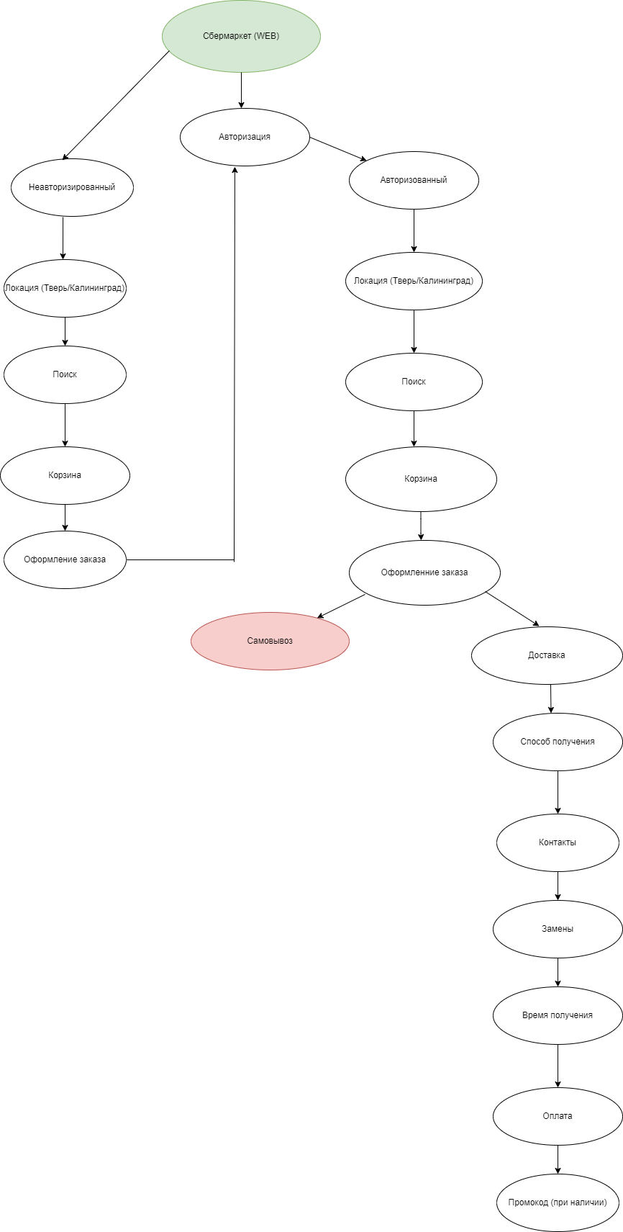
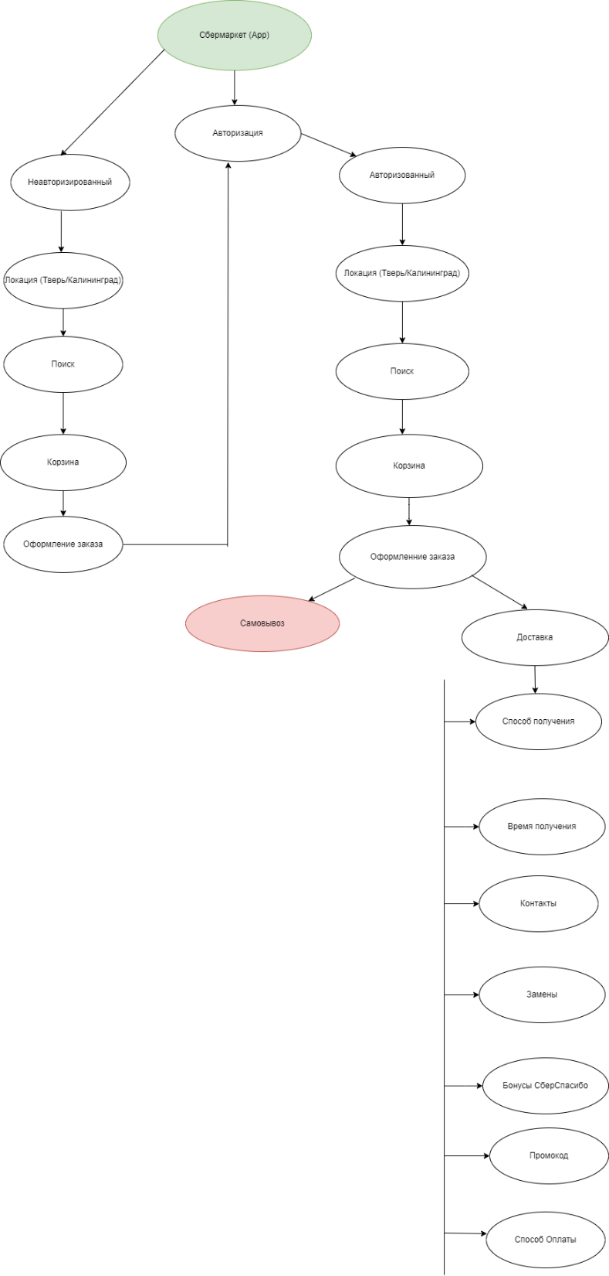
Тестовые Модели СберМаркет для WEB и APP

Slide 8
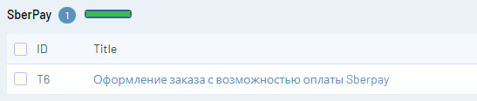
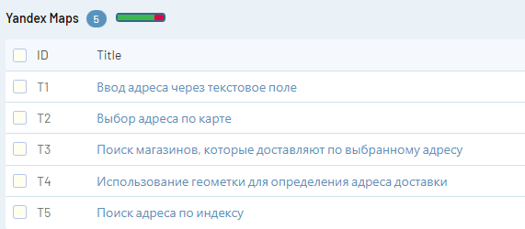
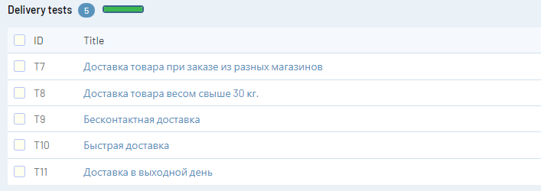
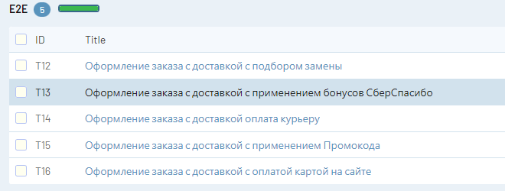
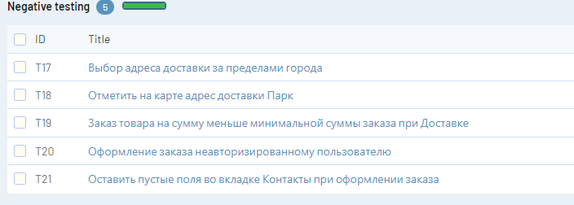
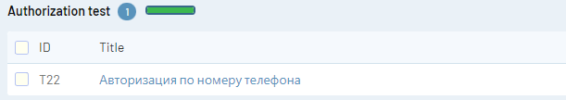
Test cases
Sbermarket_WEB_TestSuite

Slide 9
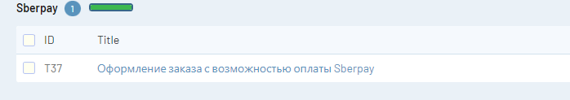
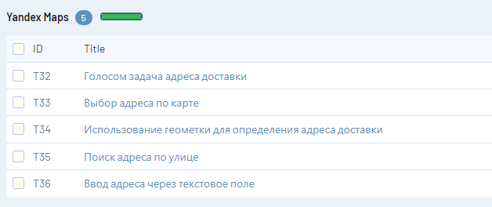
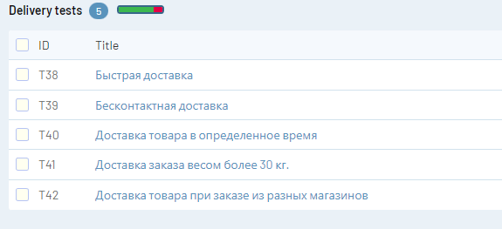
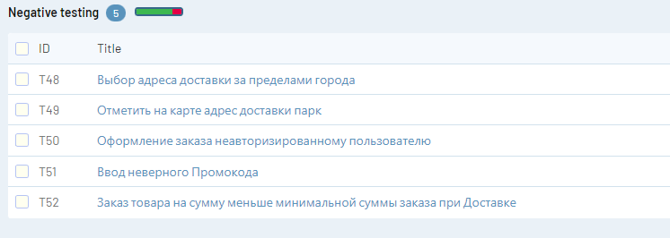
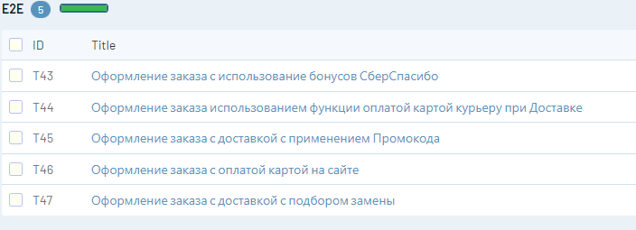
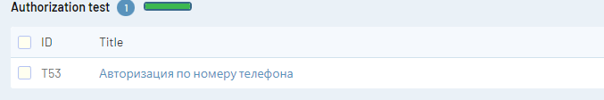
Test cases
Sbermarket_Mobile_TestSuite

Slide 10
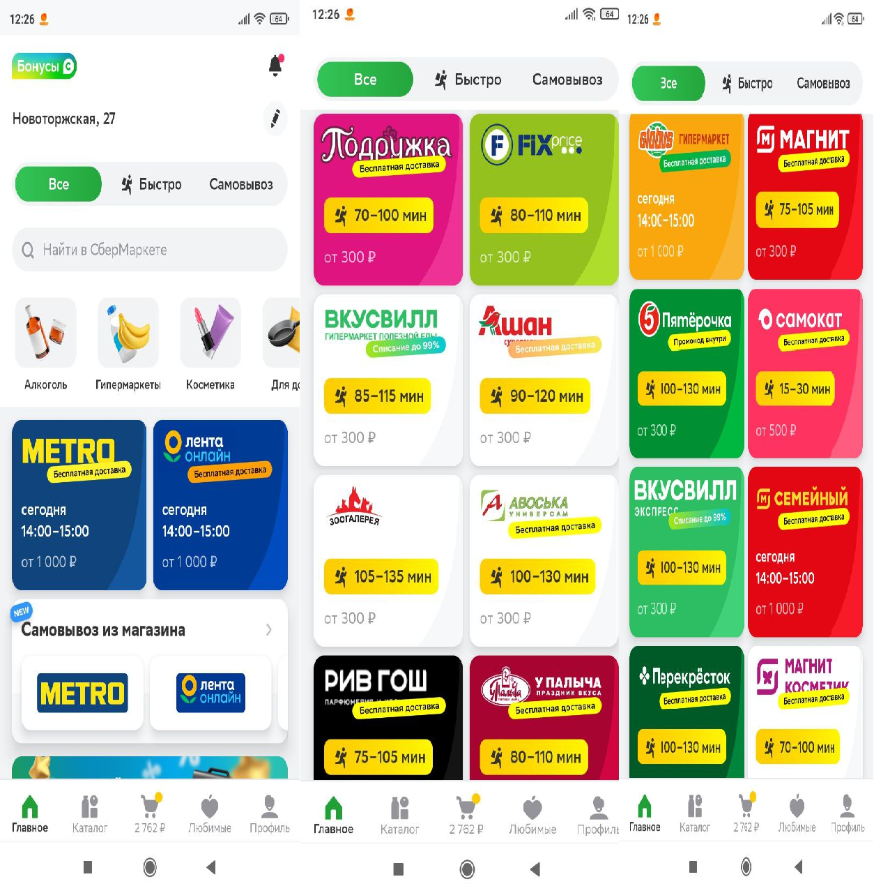
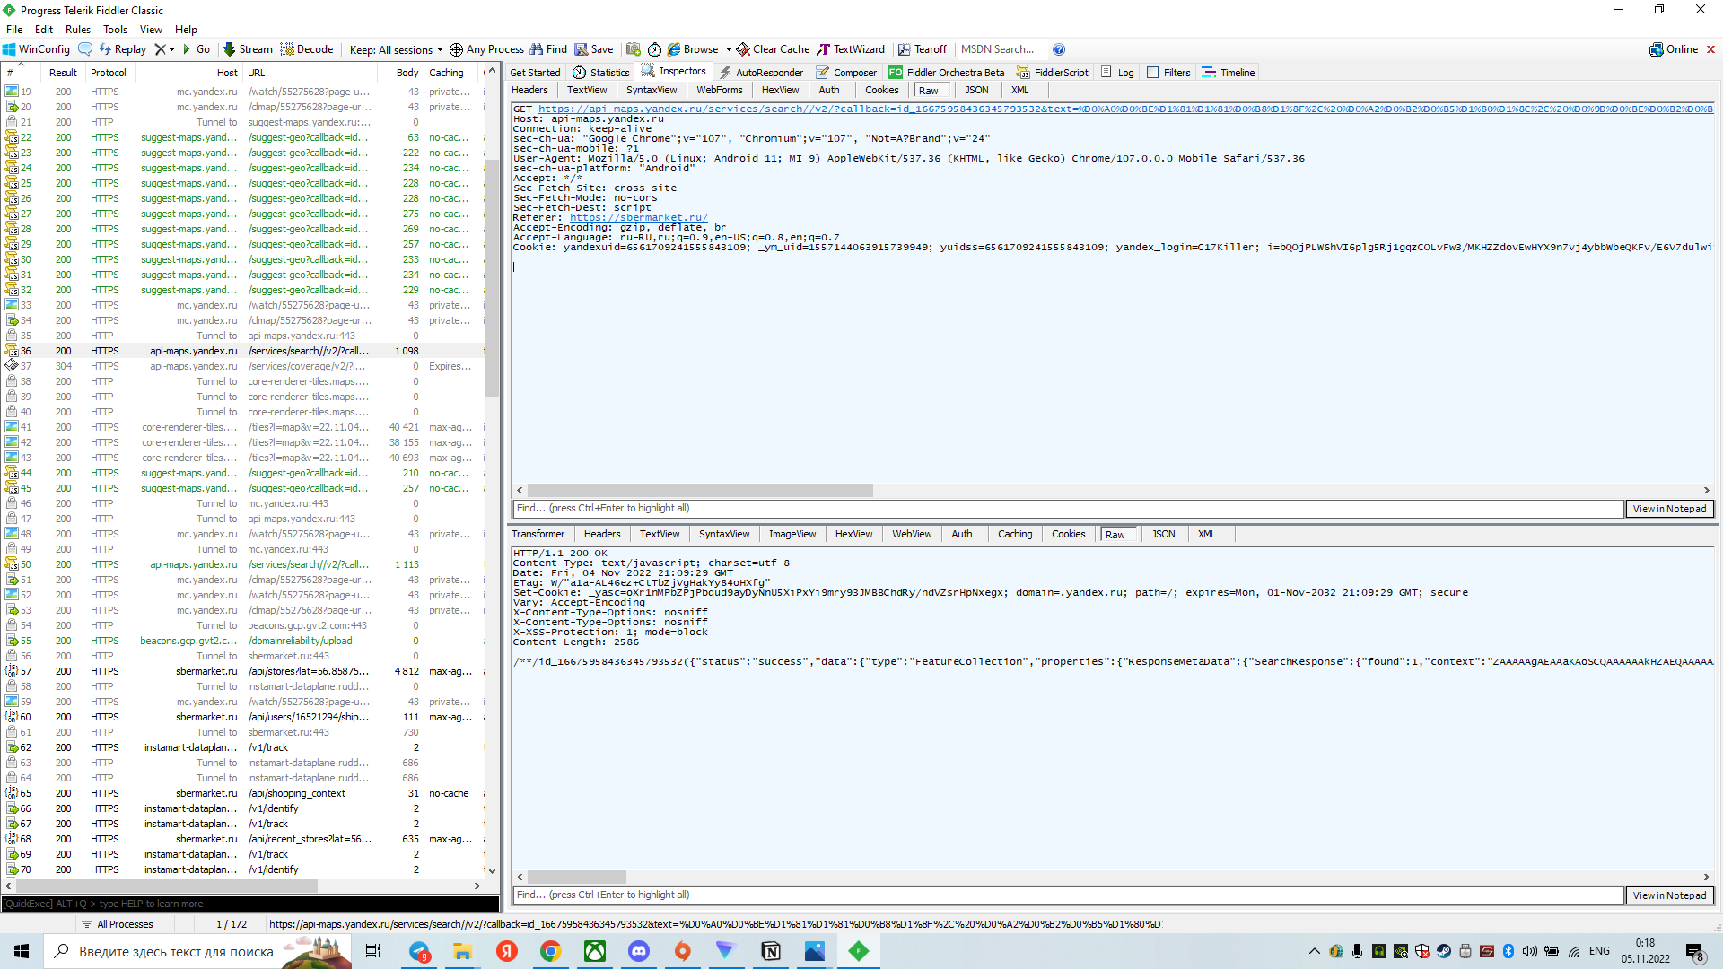
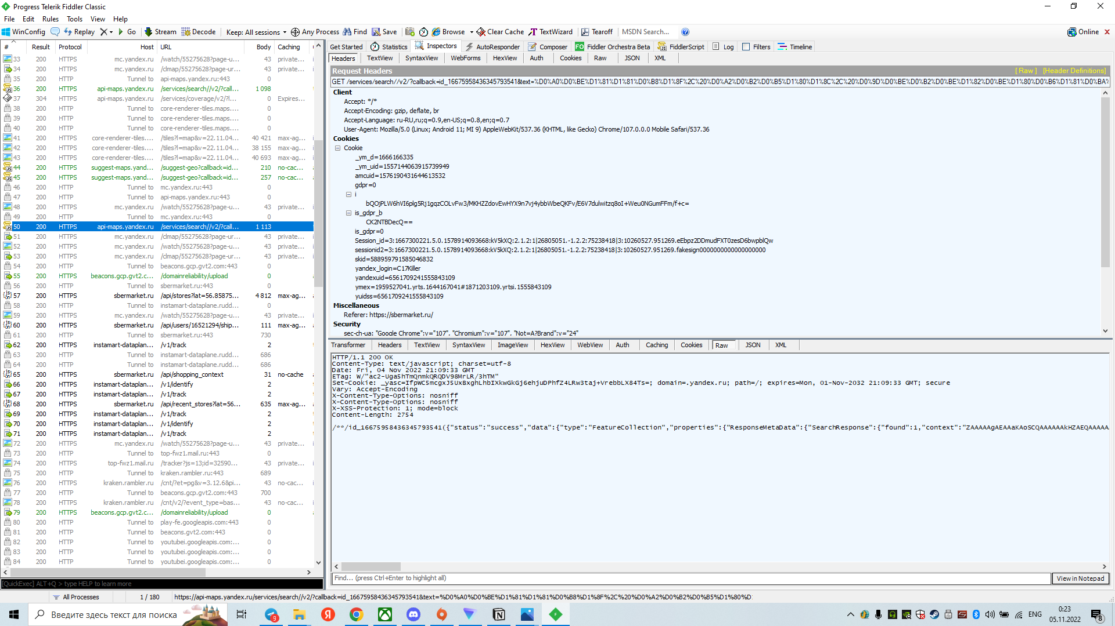
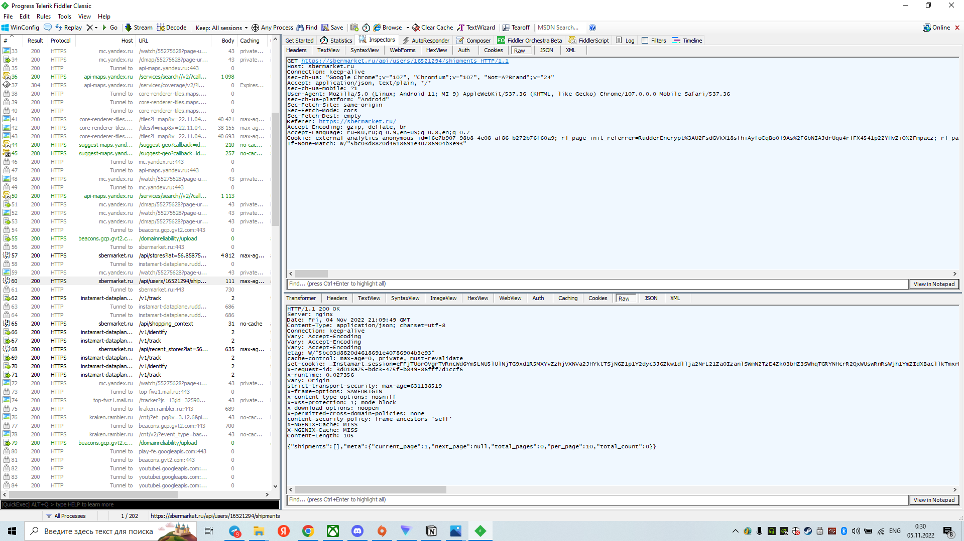
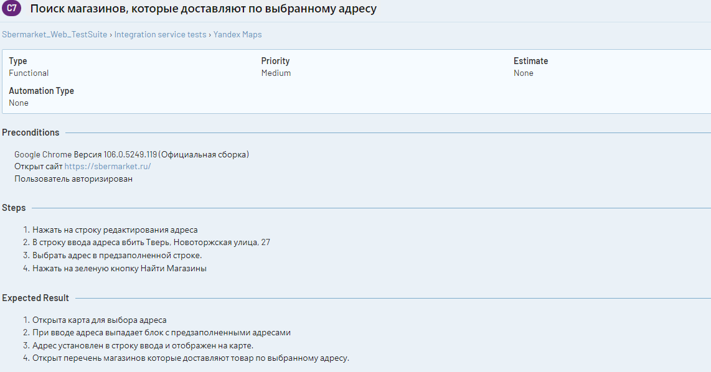
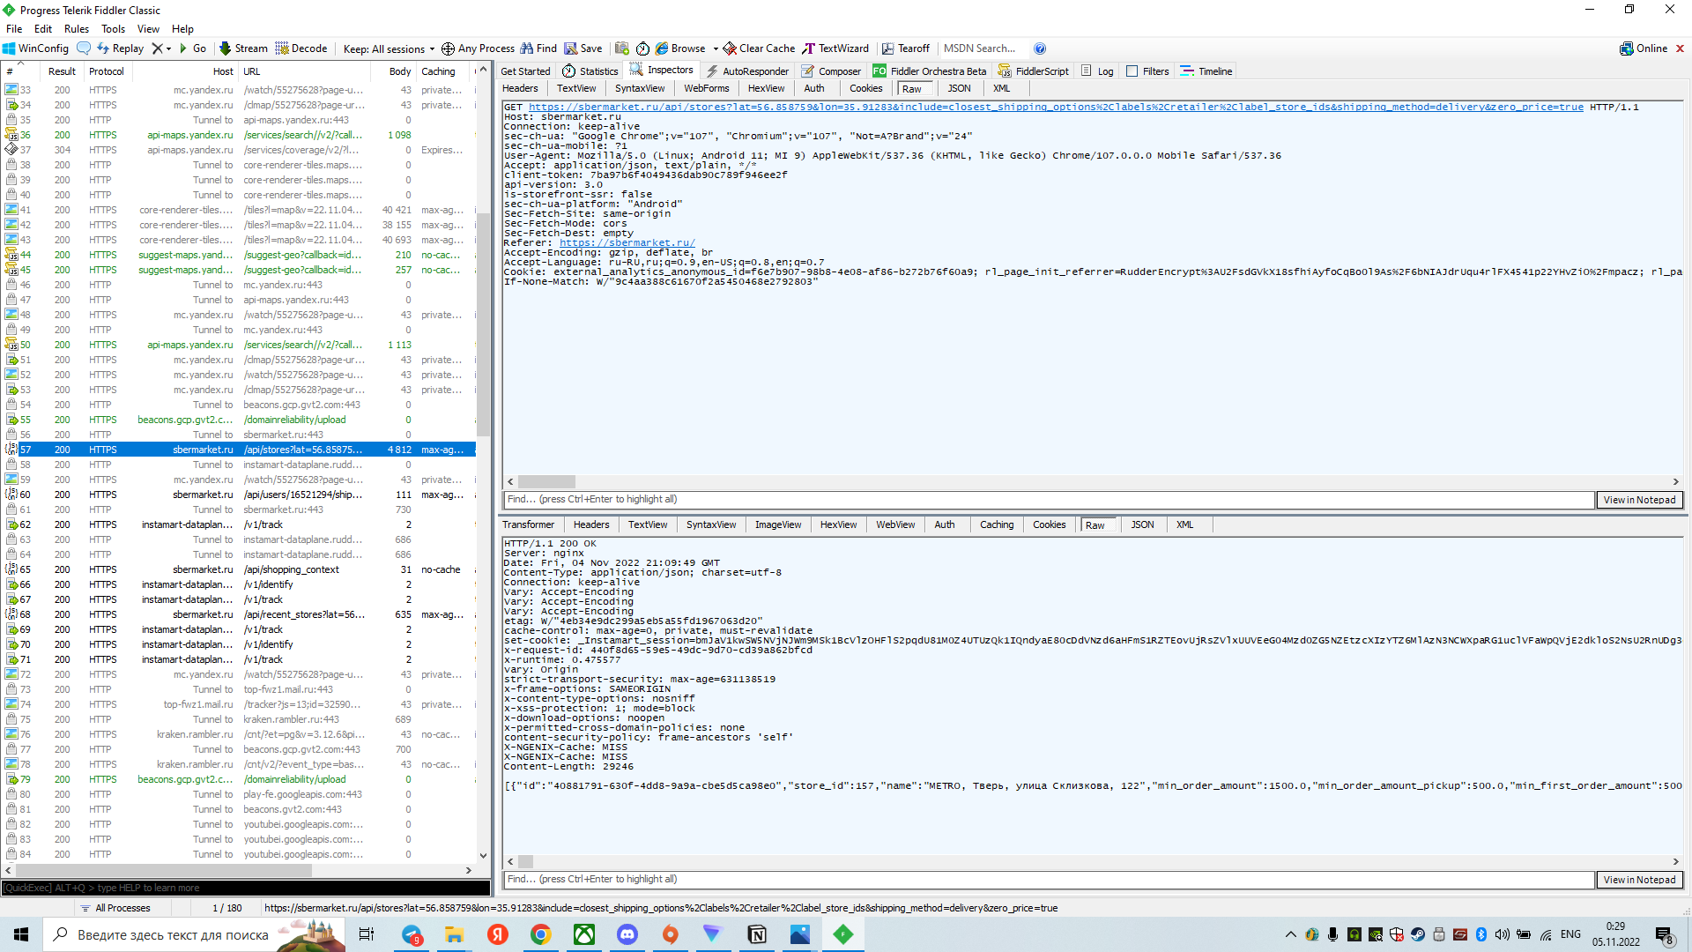
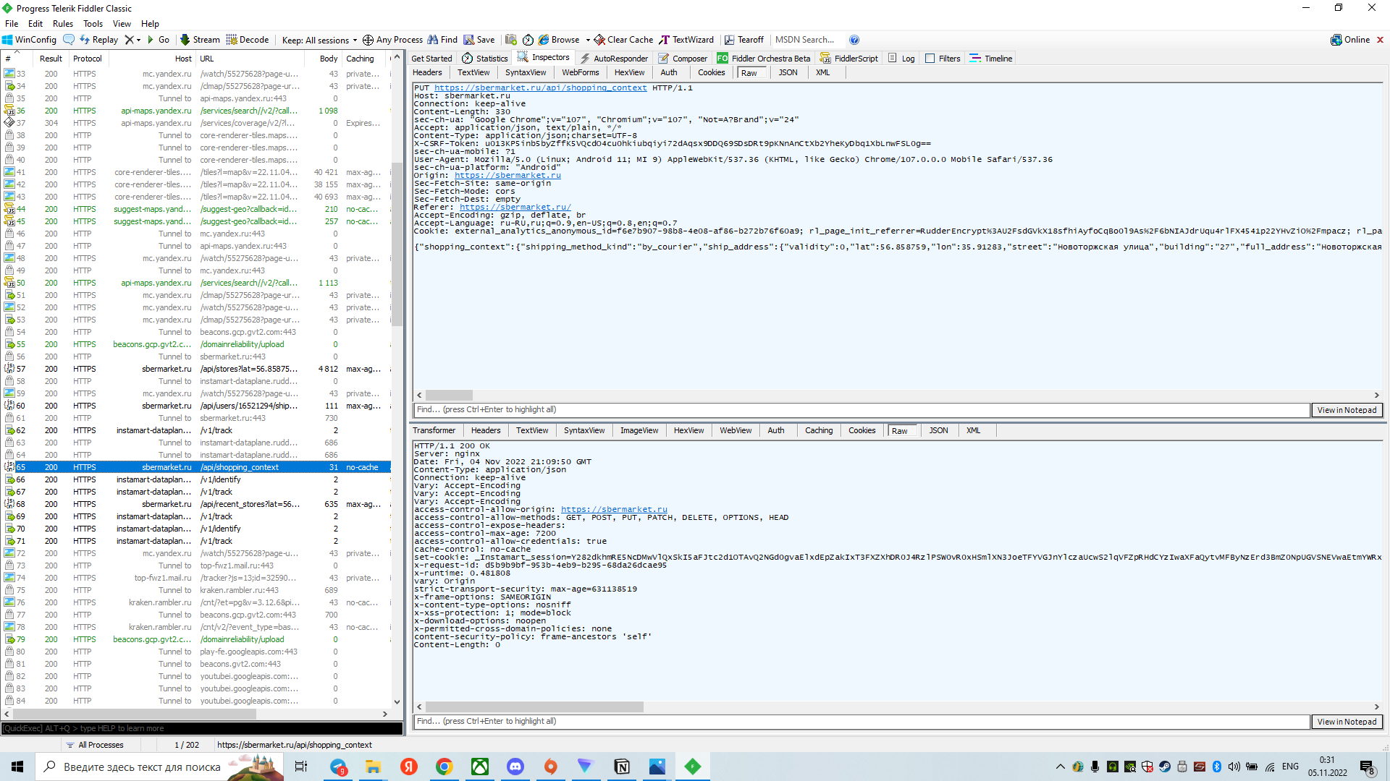
Fiddler
2. Отправляется get запрос на поиск адреса на карте
4. Отправляем get запрос на shipping по данному адресу доставки
1. Отправляем get запрос на сервер с адресом доставки г. Тверь ул. Новоторжская д.27
3. Отправляем get запрос на поиск магазинов по данному адресу доставки
5. Утверждаем доставку по выбранному адресу (put) запрос

Slide 11
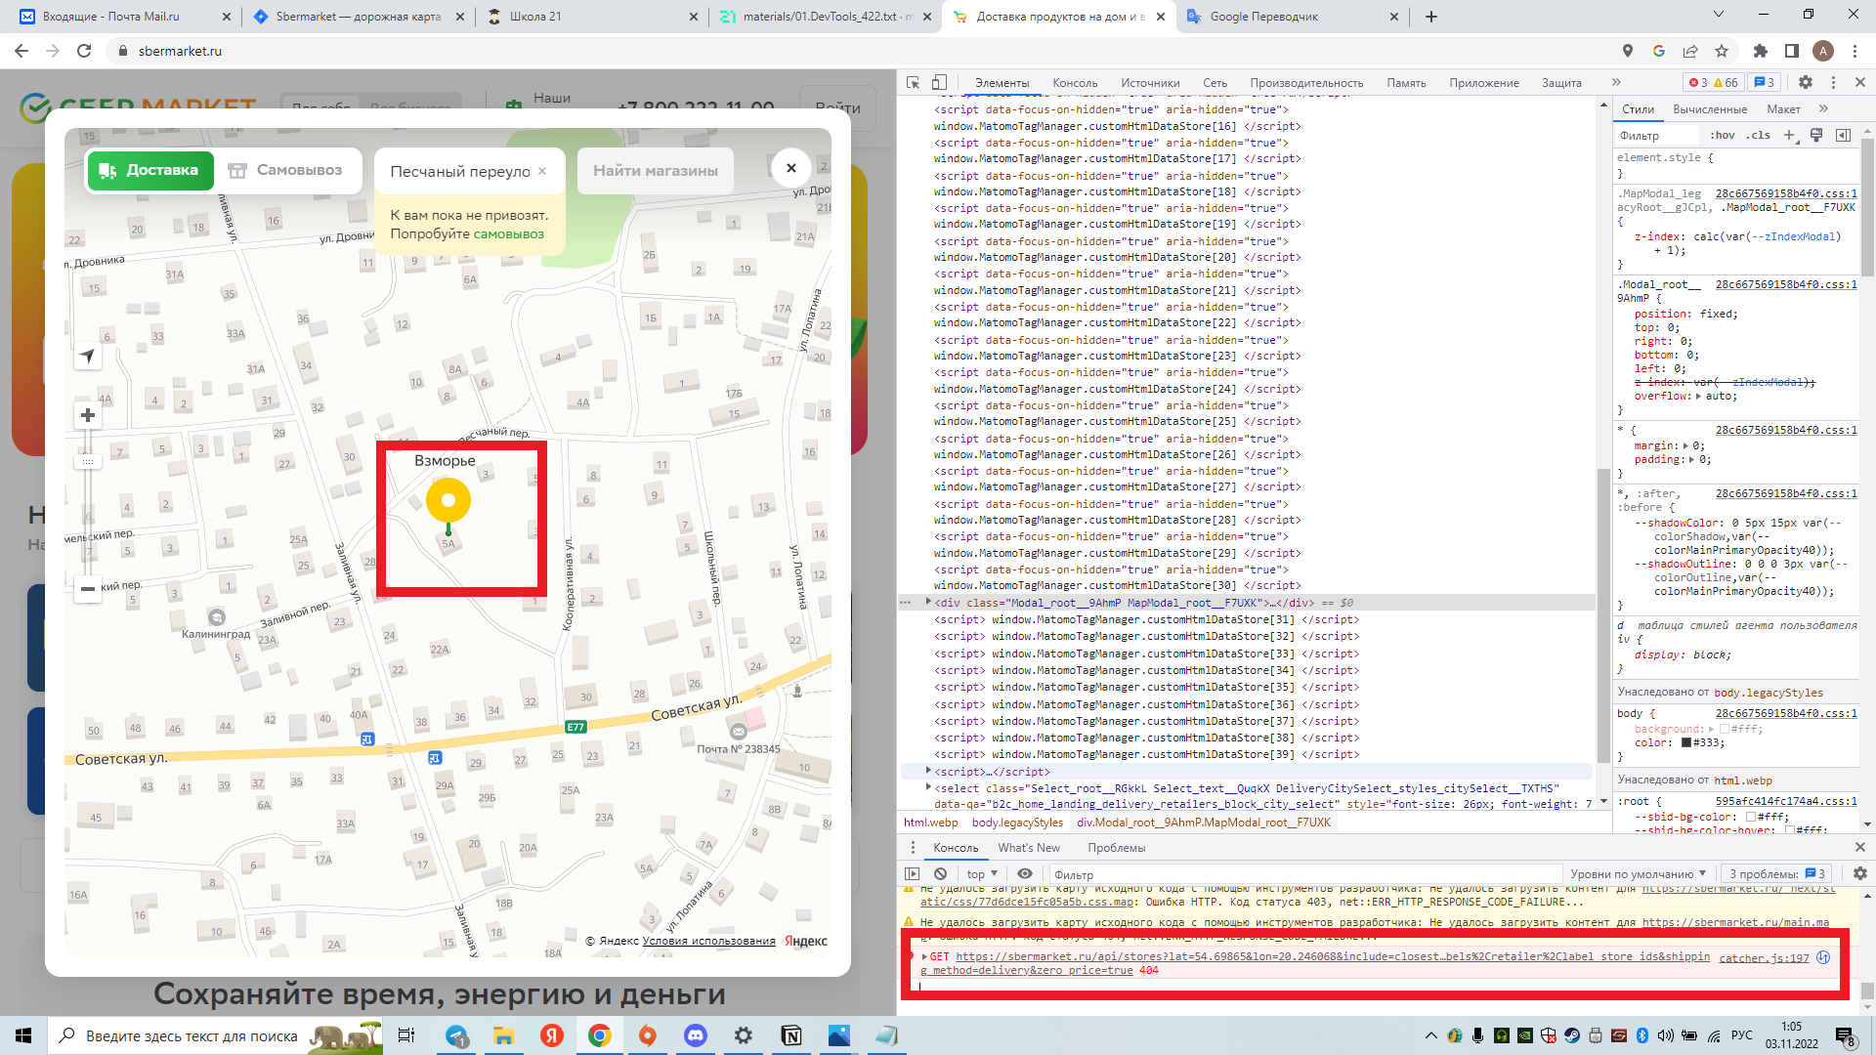
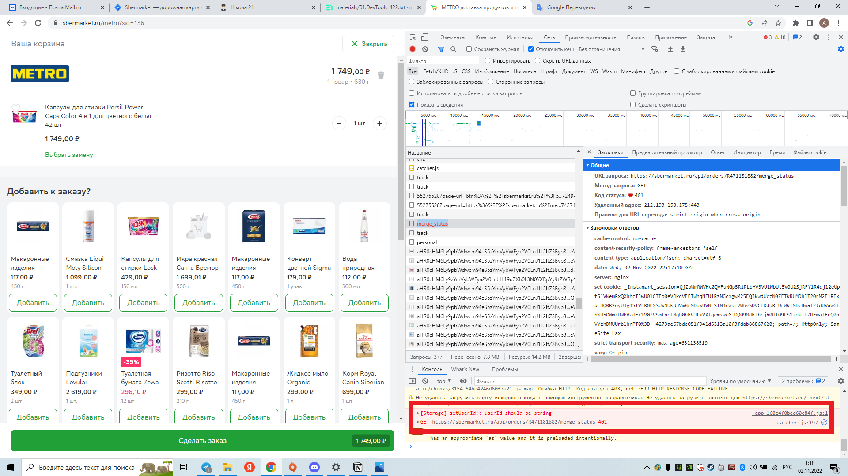
DevTools
ОПИСАНИЕ ОШИБКИ <401> <Unauthorized> это означает, что вы пытаетесь получить доступ к странице, на которую нужно сначала войти, используя действительный ID пользователя и пароль для просмотра.
ОПИСАНИЕ ОШИБКИ <404> <Not_found> стандартный код ответа HTTP о том, что клиент был в состоянии общаться с сервером, но сервер не может найти данные согласно запросу

Slide 12
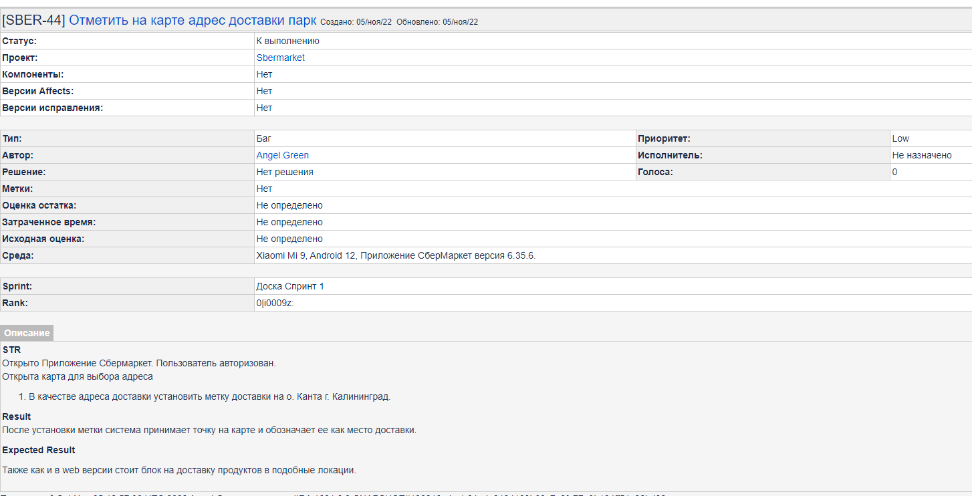
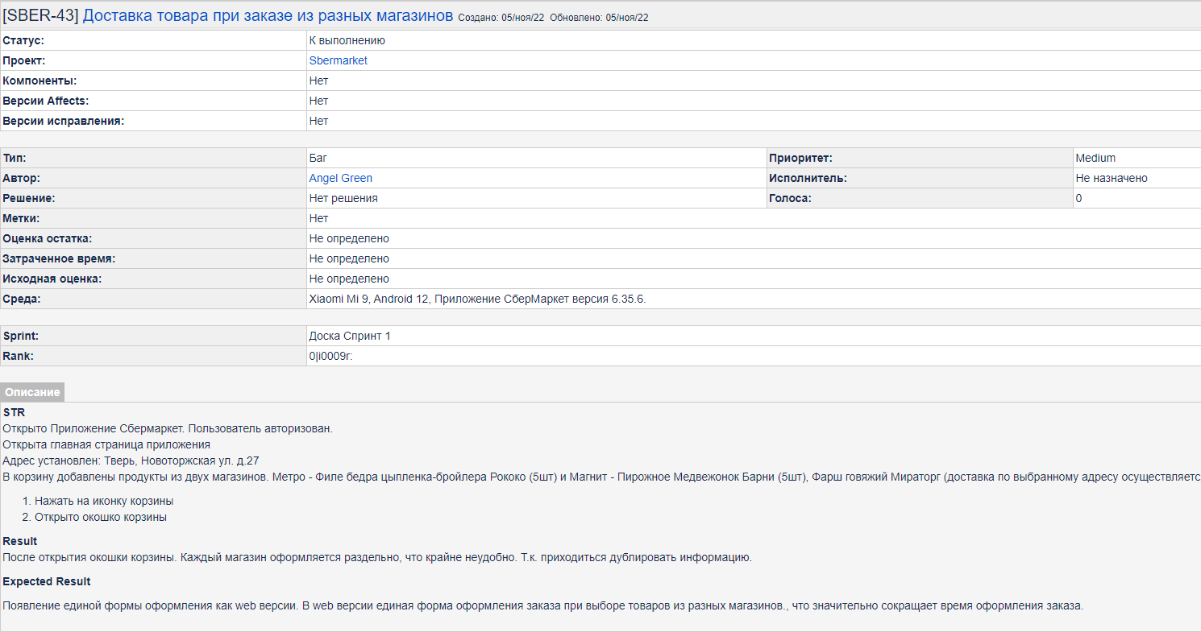
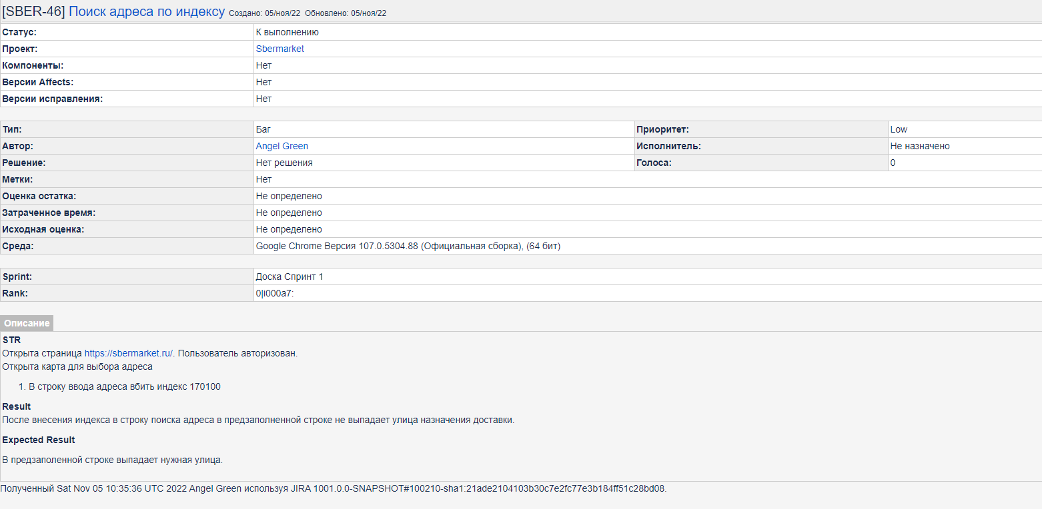
SberMarket_Bug_Report

Slide 13
SberMarket_Test_Report Sbermarket_Traceability_Matrix
№ | Functional requirements | Use Case | Note
1 | При выборе/вводе адреса появляется карта | 1-10 | покрыто
2 | Адрес можно ввести вручную или выбрать точкой на карте | 1-10 | покрыто
3 | При заполнении адреса выпадает блок с предзаполненными адресами | 1-10 | покрыто
4 | Возможность применения Промокода | 3 | покрыто
5 | В блоке “Доставка” должен быть чек-бокс “Бесконтактная доставка” | 7 | покрыто
6 | В блоке “Время получения” должен отображаться календарь на семь ближайших дней, включая день размещения заказа. В каждом из семи дней должен быть доступен для выбора как минимум один временной интервал | 1-10 | покрыто
7 | Возможность Списания баллов СберСпасибо | 6 | покрыто
8 | В блоке “Оплата” во вкладке “Картой онлайн” должна быть доступна для выбора кнопка “SberPay” | 3 | покрыто
9 | После нажатия на кнопку “SberPay” становится активной кнопка “Оформить заказ” | 3 | покрыто
10 | В блоке Checkout должны быть поля: сборка, доставка, доплата за вес (если более 30кг). | 1-10 | покрыто
11 | Переход к блоку “Контакты” возможен только после заполнения всех обязательных полей в блоке “Доставка” | 5 | покрыто
12 | После выбора и добавления товаров в корзину пользователь может оформить доставку | 1,2,3,7,8,9 | покрыто
13 | Пользователь может авторизоваться на сайте по номеру телефона | 1-10 | покрыто
14 | Переход в блок “Оплата” не возможен без выбора даты и времени доставки | 5 | покрыто
15 | Оформить заказ могут только авторизированные пользователи | 4 | покрыто
16 | После нажатия кнопки “Сделать заказ” (для WEB) или «Оформить» (для мобильного приложения) появляется блок “Способ получения” с двумя вкладками “Доставка” и “Самовывоз” | 1-10 | покрыто
17 | Возможность оплатить картой курьеру при Получении | 10 | покрыто

Slide 14
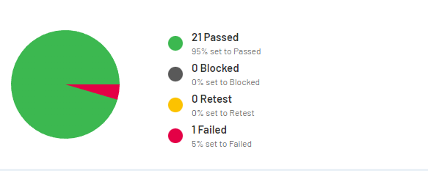
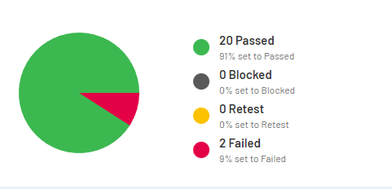
SberMarket_Test_Report
Sbermarket_Web_TestSuite Test Result
Sbermarket_Mobile_TestSuite Test Result
Recommendation
В ходе тестирования функционала доставки в два города Тверь, Калининград в WEB и App были выявлены незначительные ошибки конкретно в данном функционале. О чем свидетельствует небольшое количество bug reports (1 web, 2 app). Два из которых никак нельзя назвать критичными. А вот раздельное оформление заказа по каждому магазину в APP версии крайне неудобно и времязатрано. Неплохо было бы сделать также как это сделано в web версии.
Также стоит отметить, что в процессе тестирования я столкнулась с очень неприятным моментом, который крайне отрицательно влияет на восприятие сайта Сбермаркет:
1. Первый момент это “гуляющие кнопки” Это касается блока оформления заказа. В пункте Способ получения ниже две кнопки Доставка/Самовывоз не всегда присутствовали на своем месте. Далее в пункте Оплата. Вкладка оплата курьеру на месте по одному и тому же магазину тоже не всегда находилась на своем месте в нужный момент. Что вызывало крайнее неудобство при тестировании сайта.
2. Далее это вкладка “Алкоголь”., которая утверждает, что из n - магазинов осуществляется доставка Алкоголя (по крайней мере так читается при беглом взгляде), однако в процессе выясняется, что на алкоголь работает только самовывоз!!! Вопрос зачем эта вкладка в опции Доставки?
3. Далее это достаточно заметные различия между app и web версией. Например, в APP версии очень удобная сплошная форма оформления заказа, в отличии от web, где нужно кликать последовательно по вкладкам. Но при этом, чтобы оформить доставку с разных магазинов в APP нужно заполнить столько форм оформления заказа, сколько магазинов выбрано, в отличии от WEB где единая форма и только время доставки для каждого магазина выставляется отдельно.
4. Карты. В web версии прекрасно работает функционал ( в реку доставку не поставишь), а вот в app спокойно мешок продуктов можно заказать к памятнику.
ИТОГ: Несмотря на все перечисленное выше основные функции работают исправно и не вызывают нареканий из чего можно сделать вывод, что данный функционал можно смело внедрять в работу. А недочеты вполне можно пофиксить в процессе работы.

Slide 15
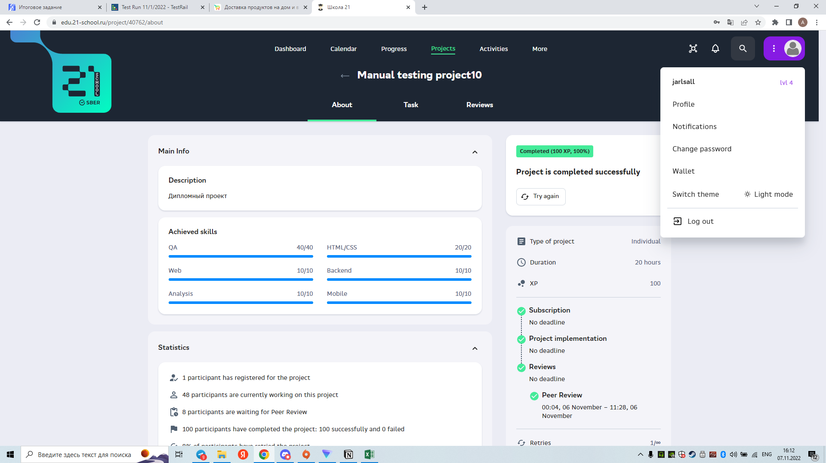

Slide 16
Спасибо за внимание
Лодкина Екатерина Александровна (Jarlsall)
2022 год.

